Slide 1


Javascript phần 1

Slide 2
Mục tiêu bài học
Hiểu ngôn ngữ JavaScript trong thiết kế và lập trình web
Biết cách sử dụng các qui tắc và cú pháp của ngôn ngữ HTML vào việc hỗ trợ thiết kế giao diện và thiết kế xử lý của trang web
Biết cách gắn kết giữa ngôn ngữ JavaScript, các hàm JavaScript với các thẻ HTML
Làm tiền đề cho việc nghiên cứu DOM, JSon, AngularJS…

Slide 3
Nội dung bài học
Khái niệm về ngôn ngữ Script
Chi tiết cách sử dụng JavaScript

Slide 4
1. Khái niệm về ngôn ngữ Script
Là ngôn ngữ kịch bản
Giúp trang web có tính tương tác với người dùng
Các ngôn ngữ script thông dụng:
  JavaScript (Netscape)
  Jscript (Microsoft)
  VBScript (Microsoft)

Slide 5
1. Khái niệm về ngôn ngữ Script
Ứng dụng Client-Side:
  Thực hiện tại Browser (Netscape Navigator, IE,Firefox, chrome,…)
  Script tại Client-Side (Thực hiện các tương tác với người dùng, thay đổi cấu trúc trang web, kiểm tra dữ liệu được nhập vào của người dùng, …)
Ứng dụng Server-Side:
  Thực hiện tại WebServer (IIS, Netscape Enterprise Server, ….)
  Script tại Server-Side (kết nối CSDL, chia sẻ thông tin giữa các người duyệt web, truy cập hệ thống file trên server, …)

Slide 6
1. Khái niệm về ngôn ngữ Script
Quá trình thực hiện ứng dụng Server-Side gồm 2 giai đoạn:
  Tạo trang Web có chứa cả Script Client-Side và Script Server-Side
  Khi Client browser yêu cầu thực hiện, server (run-time engine) sẽ thực hiện các lệnh Server-side Scipts và trả trang Web HTML về browser

Slide 7
2. Chi tiết cách sử dụng JavaScript
Khái niệm JavaScript
Nhúng JavaScript vào web
Quy ước trong JavaScript
Biến và khai báo biến
Kiểu dữ liệu-Toán tử
Cấu trúc điều khiển
Hàm
Xử lý chuỗi trong JavaScript
Một số đối tượng dữ liệu
Lớp đối tượng

Slide 8
Khái niệm JavaScript
Với HTML:
  chỉ mới ở mức biểu diễn thông tin
  chưa có khả năng đáp ứng các sự kiện từ phía người dùng.
Hãng Netscape đã đưa ra ngôn ngữ script có tên là LiveScript (1995) để thực hiện chức năng này.
Sau đó được đổi tên thành JavaScipt để tận dụng tính đại chúng của ngôn ngữ lập trình Java.
Tên tiêu chuẩn: ECMAScript, Hiện tại Javascript có version 6 (ES 6)

Slide 9
Khái niệm JavaScript
JavaScript là ngôn ngữ kịch bản dùng để tạo các client-side scripts và server-side scripts.
JavaScript làm cho việc tạo các trang Web động và tương tác dễ dàng hơn
Các ứng dụng client chạy trên một trình duyệt như Internet Explorer, Firefox, Chrome...

Slide 10
Khái niệm JavaScript
JavaScript có thể tăng cường tính động và tính tương tác của các trang web.
  Cung cấp sự tương tác người dùng
  Thay đổi nội dung động
  Xác nhận tính hợp lệ của dữ liệu

Slide 11
Khái niệm JavaScript
Lưu ý quan trọng: Java và JavaScript là hai ngôn ngữ hoàn toàn khác nhau
  Java
    Là ngôn ngữ lập trình hướng đối tượng
    Được phát triển bởi hãng Sun Microsystems
  JavaScript
    Là ngôn ngữ kịch bản WEB
    Được phát triển bởi Netscape

Slide 12
Nhúng JavaScript vào web
Nhúng trực tiếp
<script type=“text/javascript”>
<!--
// LệnhJavascript
-->
</script>
Nhúng script từ 1 file khác
<script src=“file_javascript.js”></script>

Slide 13
Nhúng JavaScript vào web
<html>
<head>
<script type = “text/javascript">
some statements
</script>
</head>
<body>
<script type="text/javascript">
some statements
</script>
<script src = “Tên_file_script.js"> </script>
</body>
</html>

Slide 14
Nhúng JavaScript vào web
Đặt giữa tag <head> và </head>: đoạn script sẽ thực thi ngay khi trang web được mở.
Đặt giữa tag <body> và </body>: Đoạn script trong phần body được thực thi khi trang web đang mở (sau khi thực thi các đoạn script có trong phần<head>).
Số lượng đoạn script không hạn chế.

Slide 15
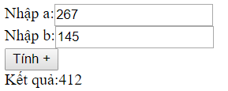
Nhúng JavaScript vào web
<head>
<script type="text/javascript">
function cong(a, b)
{
document.getElementById("idkq").innerHTML=(eval(a)+eval(b))
}
</script>
</head>
<body>
Nhập a:<input type="number" id="ida" /><br/>
Nhập b:<input type="number" id="idb"/><br />
<input type="button" value="Tính +"
onclick="cong(ida.value, idb.value)"/><br />
Kết quả:<label id="idkq" ></label>
</body>
</html>
Ví dụ 1:

Slide 16
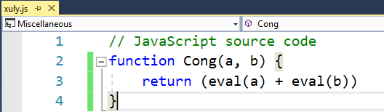
Nhúng JavaScript vào web
Ví dụ 2:
<head>
<script src="xuly.js"></script>
<script type="text/javascript">
function XuLyCong() {
var txtA = document.getElementById("ida")
var txtB = document.getElementById("idb")
var kq = Cong(txtA.value, txtB.value)
document.getElementById("idkq").innerHTML = kq
}
</script>
</head>
<body>
Nhập a:<input type="number" id="ida" /><br />
Nhập b:<input type="number" id="idb" /><br />
<input type="button" value="Tính +" onclick="XuLyCong()" /><br />
Kết quả:<label id="idkq"></label>
</body>

Slide 17
Quy ước trong JavaScript
JavaScript phân biệt chữ hoa, chữ thường
  Vídụ: hai biến Java, java là khác nhau
Câu lệnh JavaScript được kết thúc bằng dấu ; hoặc không cần
Không phân biệt khoảng trắng, tab, xuống dòng trong câu lệnh.

Slide 18
Quy ước trong JavaScript
Chuỗi và dấu nháy
  Chuỗi trong JavaScript được đặt trong cặp nháy đơn (‘’) hoặc nháy kép (“”)
  Vídụ:
<input value = ‘He said “JavaScript is good”’>
<input type=“button”value=“Click Me!” onclick = “alert(‘Hello’);”
Ghi chú: theo cú pháp ghi chú sau
    // Đây là ghi chú trên 1 dòng
  /* Đây là ghi chú
  trên nhiều dòng*/

Slide 19
Quy ước trong JavaScript
Tên biến và hàm:
  Bắt đầu bằng Ký tự (A..Z, a..z), _, $
  Không bắt đầu bằng ký số (0..9)
  Không có khoảng trắng trong biến hoặc hàm
  Không đặt tên trùng từ khóa

Slide 20
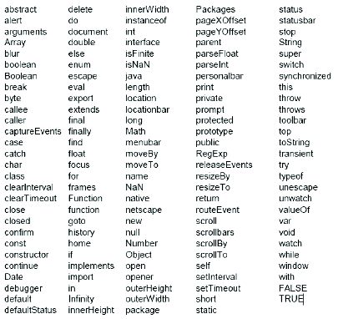
Quy ước trong JavaScript
Các từ khóa không nên đặt trùng

Slide 21
Biến và khai báo biến
Mỗi biến sẽ có một tên đại diện
Biến là “vật chứa” thông tin muốn lưu trữ
Thông tin, dữ liệu của biến có thể thay đổi trong quá trình đoạn lệnh thực hiện
Sử dụng tên biến để tham chiếu đến dữ liệu của biến đó

Slide 22
Biến và khai báo biến
Dùng từ khóa var trước tên biến
Biến có thể khởi tạo giá trị trước hoặc không hoặc không cũng được
  var strname = value ;
    Tên biến: strname
    Giá trị được gán cho biến: value
Ví dụ:
  var strname = “Hello Word!”;

Slide 23
Biến và khai báo biến
Ví dụ:
var x ;
var y, sum ;
var x = 1, y = -10, sum = 0;
Biến trong JavaScript có thể lưu giá trị có kiểu dữ liệu bất kỳ
Biến trong JavaScript có thể không cần khai báo:
Ví dụ:
x = 5
x = x + 2
alert(x)

Slide 24
Kiểu dữ liệu
Kiểu dữ liệu | Ví dụ | Mô tả
Object | var listBooks = new Array(10) ; | Trước khisử dụng, phải cấp phát bằng từ khóa new
String | “Chúc các bạn thành công.” “10” | Chứa được chuỗi unicode Chuỗi rỗng “”
Number | 0.066218 , 12 | Theo chuẩn IEEE 754
boolean | true / false
undefined | var myVariable ; | myVariable = undefined
null | connection.Close(); | connection = null
function | var add = new function("x", "y", "return(x+y)"); add(2, 3); | functionName = new function( [argname1, [... argnameN,]] body );

Slide 25
Kiểu dữ liệu
Kiểu số nguyên
  Các số nguyên có thể được biểu diễn trong hệ thập phân (cơ số 10), hệ thập lục phân (cơ số 16) và hệ bát phân (cơ số 8)
  Một chữ số nguyên thập phân gồm có một dãy các số mà không có số 0 đứng đầu.
  Một số 0 đứng đầu trong một chữ số nguyên cho biết nó được biểu diễn trong hệ bát phân
  Nếu đứng đầu một chữ số nguyên là 0x (hoặc 0X) chỉ ra nó được biểu diễn trong hệ thập lục phân

Slide 26
Kiểu dữ liệu
Kiểu số nguyên
  Số nguyên thập phân bao gồm các số từ 0 đến 9.
  Số nguyên thập lục phân có thể bao gồm các số từ 0 đến 9 và các chữ cái từ a đến f và A đến F.
  Số nguyên bát phân bao gồm các số từ 0 đến 7.
  Các chữ số nguyên bát phân không được tán thành và đã bị loại khỏi chuẩn ECMA-262 ấn bản 3.
  JavaScript vẫn hỗ trợ các chữ số nguyên bát phân để tương thích với các phiên bản trước.

Slide 27
Kiểu dữ liệu
  Kiểu số nguyên
    Ví dụ về số nguyên:
    42
    0xFFF
    -345

Slide 28
Kiểu dữ liệu
  Kiểu số thực (kiểu số dấu chấm động)
    Kiểu số thực có thể có các thành phần sau:
    Phần nguyên thập phân (là một số nguyên thập phân)
    Một dấu chấm thập phân (“.”)
    Phần dư (là một số thập phân khác)
    Phần mũ

Slide 29
Kiểu dữ liệu
  Kiểu số thực (kiểu số dấu chấm động)
    Trong đó phần số mũ là một chữ “e” hay “E”, theo sau là một số nguyên, có thể được đánh dấu (được đặt trước bởi dấu “+” hoặc “-”).
    Một số dấu chấm động phải có ít nhất một con số và một dấu chấm thập phân hoặc “e” (hay “E”).

Slide 30
Kiểu dữ liệu
  Kiểu số thực (kiểu số dấu chấm động)
    Ví dụ về số thực:
      3.114
      -3.1E12
      .1e12
      2E-12

Slide 31
Kiểu dữ liệu
  Kiểu Logical (hay Boolean)
    Kiểu logic được sử dụng để chỉ hai điều kiện: đúng hoặc sai.
    Miền giá trị của kiểu này chỉ có hai giá trị:
      true.
      false.

Slide 32
Kiểu dữ liệu
  Kiểu chuỗi (String)
    Một chuỗi chữ gồm không hoặc nhiều ký tự được đặt trong các dấu nháy kép (“”) hoặc nháy đơn (‘’).
    Một chuỗi phải được phân định bởi các dấu trích dẫn cùng kiểu, tức là cả hai dấu đều phải là dấu nháy đơn hoặc đều là dấu nháy kép

Slide 33
Kiểu dữ liệu
  Kiểu chuỗi (String)
    Ví dụ về các chuỗi:
    “Hello”
    ‘Error!’
    “12345”
    Ta có thể gọi bất cứ một phương thức nào của đối tượng String trên một giá trị chuỗi chữ - JavaScript sẽ tự động chuyển đổi chuỗi chữ thành một đối tượng String tạm, gọi phương thức được yêu cầu, sau đó loại bỏ đối tượng String tạm.

Slide 34
Kiểu dữ liệu
  Kiểu chuỗi (String)
    Khi dùng chuỗi, ngoài các ký tự thông thường, ta cũng có thể chèn các ký tự đặc biệt vào chuỗi đó. Các ký tự đặc biệt sẽ thực hiện một công việc cụ thể nào đó.
    Ví dụ: “one line \n another line”
    Trong ví dụ trên, dấu “\” kết hợp với ký tự “n” sẽ mang ý nghĩa là sang dòng. Như vậy khi thực hiện câu lệnh trên thì kết quả sẽ hiển thị là:
    one line
    another line

Slide 35
Kiểu dữ liệu
  Kiểu chuỗi (String)
  Ký tự Ý nghĩa
  \b Phím lùi (Backspace)
  \f Sang trang mới (Form feed)
  \n Sang dòng mới (new line)
  \r Đưa con trỏ về đầu dòng hiện tại
  \t Cách một khoảng Tab (Tab)

Slide 36
Kiểu dữ liệu
  Kiểu chuỗi (String)
    Ngoài ra, có thể chèn một số ký tự đặc biệt khác trong một chuỗi bằng cách đặt trước nó dấu backslash (\).
    Đây được xem là ký tự thoát (escaping character).
    Dấu backslash được dùng để bỏ qua ý nghĩa sử dụng của ký tự đứng sau nó.
    Ví dụ nếu muốn hiển thị các ký tự ‘, “ hay \ trong chuỗi thì phải đặt dấu backslash ở phía trước, đó là \’, \” và \\.

Slide 37
Kiểu dữ liệu
  Kiểu null
    Kiểu null chỉ có duy nhất một giá trị: null.
    Null mang ý nghĩa là không có dữ liệu, nó thực hiện chức năng là giữ chỗ trong một biến với ý nghĩa là ở đó không có hữu dụng gì.
    Số 0 hay một xâu rỗng và null là các giá trị khác nhau

Slide 38
Toán tử
Toán tử toán học
Toán tử gán
Toán tử so sánh
Toán tử logic
Toán tử nối chuỗi

Slide 39
Toán tử toán học
Operator | Description | Example | Result
+ | Addition | x=2 x+2 | 4
- | Subtraction | x=2 5-x | 3
* | Multiplication | x=4 x*5 | 20
/ | Division | 15/5, 5/2 | 3 , 2.5
% | Modulus (division remainder) | 5%2, 10%8, 10%2 | 1, 2, 0
++ | Increment | x=5 x++ | x=6
-- | Decrement | x=5 x-- | x=4

Slide 40
Toán tử gán
Operator | Example | Is The Same As
= | x=y | x=y
+= | x+=y | x=x+y
-= | x-=y | x=x-y
*= | x*=y | x=x*y
/= | x/=y | x=x/y
%= | x%=y | x=x%y

Slide 41
Toán tử so sánh
Operator | Description | Example
== | is equal to | 5==8 returns false
!= | is not equal | 5!=8 returns true
> | is greater than | 5>8 returns false
< | is less than | 5<8 returns true
>= | is greater than or equal to | 5>=8 returns false
<= | is less than or equal to | 5<=8 returns true

Slide 42
Toán tử logic
Operator | Description | Example
&& | and | x=6, y=3 (x < 10 && y > 1) returns true
|| | or | x=6, y=3 (x==5 || y==5) returns false
! | not | x=6, y=3 !(x==y) returns true
?: | If .. Else | x=6, y=3 x>y ? return x : return y

Slide 43
Toán tử nối chuỗi
Khi cần nối hai chuỗi ta sử dụng toán tử cộng “+“:
Ta xét ví dụ sau:
txt1 = “What a very”
txt2 = “nice day!”
txt3 = txt1 + txt2
Khi đó txt3 có giá trị là: "What a verynice day!"
Để thêm khoảng trắng vào giữa 2 giá trị, ta nối thêm chuỗi là ký tự khoảng trắng vào giữa

Slide 44
Toán tử nối chuỗi
txt1 = "What a very"
txt2 = "nice day!"
txt3 = txt1 + “ “ + txt2
Hoặc
txt1 = "What a very "
txt2 = "nice day!"
txt3 = txt1 + txt2

Slide 45
Cấu trúc điều khiển
Các lệnh điều kiện rẽ nhánh
Các lệnh vòng lặp

Slide 46
Cấu trúc điều khiển
Các lệnh điều kiện rẽ nhánh: if else, switch
Các lệnh vòng lặp: for, while, do…while

Slide 47
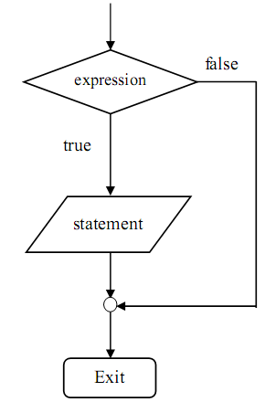
Rẽ nhánh If
Ví dụ
<script type="text/javascript">
//If the time on your browser is less than 10,
//you will get a "Good morning" greeting.
var d=new Date() ;
var time=d.getHours() ;
if (time<10) { document.write("<b>Good morning</b>") ;
}
</script>
if (<expression> )
{
<statement>
}

Slide 48
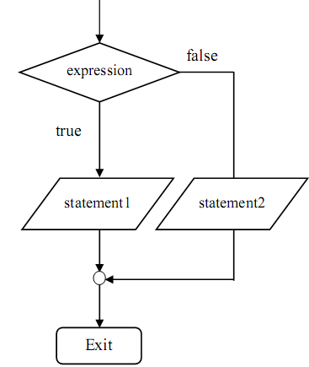
Rẽ nhánh If…else
Ví dụ :
<script type="text/javascript">
var x = 5, y = 6, z
if(x == 5) {
if(y == 6) z = 17
}
else
z = 20
</script>
  if (< expression > )
  {
  < statement 1>
  }
  else
  {
  < statement 2>
  }

Slide 49
Rẽ nhánh switch
    switch (<biến cần kiểm tra>)
    {
    case <giá trị 1>:
    <công việc 1>
    break;
    case <giá trị 2>:
    <công việc 2>
    break;
    …
    default:
    <công việc nếu không thuộc trường hợp nào ở trên>
    break;
    }

Slide 50
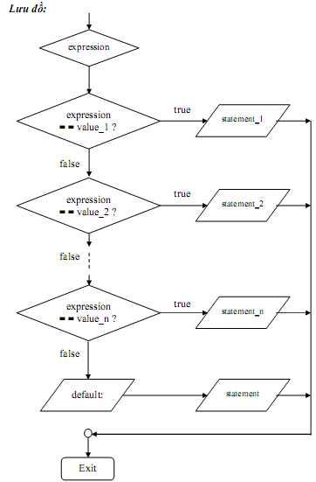
Rẽ nhánh switch

Slide 51
Rẽ nhánh switch
Ví dụ 1:
<script type="text/javascript">
var d=new Date();
theDay=d.getDay();
switch (theDay)
{
case 5: document.write(“Friday"); break ;
case 6: document.write(“Saturday"); break ;
case 0: document.write(“Sunday“); break ;
default: document.write("I'm looking forward to this weekend!") ;
}
</script>
Ví dụ 2:
var diem = “G”;
switch(diem)
{
case “Y”:document.write(“Yếu");break;
case “TB”:
document.write(“Trungbình");break;
case “K”:document.write(“Khá");break;
case “G”:document.write(“Giỏi");break;
default :document.write(“Xuấtsắc");
}

Slide 52
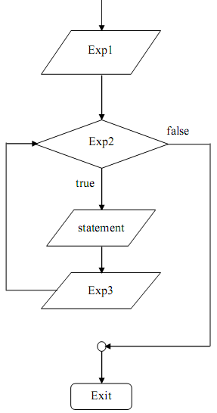
Vòng lặp for
Cú pháp:
  for (Exp1; Exp2; Exp3)
    statement
Ý nghĩa:
Exp1: là biểu thức khởi tạo được thực hiện.
Exp2: là biểu thức điều kiện
Exp3: biểu thức điều khiển lặp

Slide 53
Vòng lặp for
n=5, gt=1
Lần 1) i=1, kiểm tra i<=n⬄i<=5➔đúng, làm body:
gt=gt*i=1*1=1
Lần 2) i++➔i=i+1=1+1=2,
kiểm tra i<=n ⬄2<=5➔đúng, làm body:
gt=gt*i=1*2=2
Lần 3) i++➔i=i+1=2+1=3
kiểm tra i<=n ⬄3<=5➔đúng, làm body:
gt=gt*i=2*3=6
Lần 4) i++➔i=i+1=3+1=4
kiểm tra i<=n ⬄4 <=5➔đúng, làm body:
gt=gt*i=6*4=24
Lần 5) i++➔i=i+1=4+1=5
kiểm tra i<=n⬄5<=5➔đúng, làm body:
gt=gt*i=24*5=120
Lần 6) i++➔i=i+1=5+1=6
kiểm tra i<=n ⬄6<=5➔vô lý➔ngừng for
Ví dụ:
var gt=1
var n = 5
for(var i=1; i<=n; i++)
{
gt=gt* i
}
➔gt=?

Slide 54
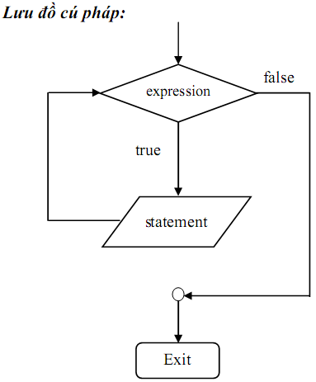
Vòng lặp while
Cú pháp:
  while(expression)
  statement
Ý nghĩa:
B1: Expression được định trị
B2: Nếu kết quả là true thì statement thực thi và quay lại B1
B3: Nếu kết quả là false thì thoát khỏi vòng lặp while.
➔có thể statement ko được thực hiện lần nào cả

Slide 55
Vòng lặp while
Giả sử n=5, gt=1, i=1
Lần 1: kiểm tra i<=n⬄1<=5➔đúng➔làm body while:
gt=gt*i=1*1=1
i++➔i=i+1=1+1=2
Lần 2: kiểm tra i<=n⬄2<=5➔đúng➔làm body while:
gt=gt*i=1*2=2
i++➔i=i+1= 2+1=3
Lần 3: kiểm tra i<=n ⬄3 <=5➔đúng➔làm body while:
gt=gt*i=2*3=6
i++➔i=i+1=3+1=4
Lần 4: Kiểm tra i<=n⬄4<=5➔đúgn➔làm body while:
gt=gt*i=6*4=24
i++➔i=i+1=4+1=5
Lần 5: Kiểm tra i<=n⬄5<=5➔đúng➔làm body while:
gt=gt*i=24*5=120
i+=➔i=i+1=5+1=6
Lần 6: kiể mtra i<=n⬄6<=5➔sai➔ngừng while
Ví dụ
n = 5
gt=1
i = 1
while (i <= n)
{
gt =gt* i
i++
}
➔gt?

Slide 56
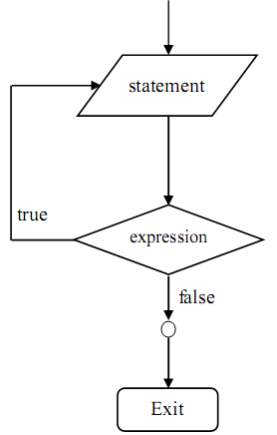
Vòng lặp do…while
Cú pháp:
do {
  statement
  }while(expression)
Ý nghĩa:
B1:Statement được thực hiện
B2:Expression được định trị.
Nếu expression là true thì quay lại bước 1
Nếu expression là false thì thoát khỏi vòng lặp.
➔có thể statement sẽ được thực hiện ít nhất 1 lần

Slide 57
Vòng lặp do…while
Giả sử: n=5; gt=1, i=1
Lần 1: gt=gt*i=1*1=1
i++➔i=i+1=1+1=2
Kiểm tra i<=n ⬄2<=5➔đúng
Lần 2: gt=gt*i=1*2=2
i++➔i=i+1=2+1=3
Kiểm tra i<=n ⬄3<=5➔đúng
Lần 3: gt=gt*i=2*3=6
i++➔i=i+1=3+1=4
Kiểm tra i<=n ⬄4<=5➔đúng
Lần 4: gt=gt*i=6*4=24
i++➔i=i+1=4+1=5
Kiểm tra i<=n⬄5<=5➔đúng
Lần 5: gt=gt*i=24*5=120
i++➔i=i+1=5+1=6
Kiểm tra i<=n ⬄6<=5➔sai➔ngừng do while
Ví dụ
n = 5
i = 1
gt=1
do
{
gt =gt* i
i++
} while (i<=n)
➔gt?

Slide 58
Hàm trong Javascript
Khai báo hàm hay phương thức
  Mỗi hàm hay phương thức do người dùng định nghĩa được bắt đầu với từ khóa function
  Tham số truyền vào hàm hay phương thức không cần phải khai báo kiểu dữ liệu

Slide 59
Hàm trong Javascript
Cách định nghĩa một hàm:
  Hàm có tham số:
    function TenHam(thamso1, thamso2,..)
    {
    // Nội dung hàm
    }
  - Hàm không tham số
    function TenHam()
    {
    // Nội dung hàm
    }

Slide 60
Hàm trong Javascript
- Hàm trả về giá trị:
function TenHam(thamso1, thamso2,..)
{
// Nội dung hàm
return (value)
}

Slide 61
Hàm trong Javascript
- Ví dụ tạo hàm trong JavaScript:
Định nghĩa hàm:
  function Sum(x, y)
  {
    tong = x + y
    return tong;
  }
Gọi hàm:
  var x = Sum(30, 40)

Slide 62
Một số hàm built-in trong Javascript
Hàm eval
Hàm isNaN
Hàm parseInt và parseFloat
Hàm Number và String

Slide 63
Một số hàm built-in trong Javascript
Hàm eval
  Dùng để đánh giá một chuỗi mà không cần tham chiếu đến bất kì một đối tượng cụ thể nào.
  Cú pháp:
    eval(string)
  Với string là chuỗi cần được đánh giá. Chuỗi này có thể là một biểu thức JavaScript, một câu lệnh, hay một nhóm các câu lệnh.
  Trong biểu thức có thể bao gồm các biến và thuộc tính của một đối tượng.

Slide 64
Một số hàm built-in trong Javascript
Hàm eval
  Nếu chuỗi đại diện cho một biểu thức thì hàm eval định giá trị biểu thức đó.
  Nếu đối số đại diện cho một hoặc nhiều câu lệnh JavaScript, thì hàm eval thực hiện các câu lệnh này.
  Không dùng hàm eval để định giá trị một biểu thức số học; JavaScript định giá trị các biểu thức số học một cách tự động.

Slide 65
Một số hàm built-in trong Javascript
Hàm isNaN
  Hàm isNaN định giá trị một đối số để xác định xem nó có phải là “NaN” (Not a Number) hay không.
  Cú pháp:
    isNaN(testValue)
  Với testValue là giá trị bạn muốn định giá trị.
  Các hàm parseInt và parseFloat trả về “NaN” khi chúng định giá trị một giá trị không phải là một số.
  Hàm isNaN trả về true nếu nó được truyền giá trị “NaN” và ngược lại là false.

Slide 66
Một số hàm built-in trong Javascript
Đoạn mã nguồn sau định giá trị floatValue để xác định xem nó có phải là một số hay không và sau đó gọi một thủ tục phù hợp:
    var floatValue = parseFloat (toFloat)
    if (isNaN (floatValue)) {
    notFloat()
    }
    else {
    isFloat()
    }

Slide 67
Một số hàm built-in trong Javascript
Number chuyển đối tượng về số
var x1 = true;
var x2 = false;
var x3 = new Date();
var x4 = "999";
var x5 = "999 888";
var n =
Number(x1) + "<br>" +
Number(x2) + "<br>" +
Number(x3) + "<br>" +
Number(x4) + "<br>" +
Number(x5);
Kết quả:
1
0
1382704503079
999
NaN

Slide 68
Bài học kế tiếp
Xử lý chuỗi trong JavaScript
Một số đối tượng dữ liệu
Lớp đối tượng

Slide 69


Hey! Coding is easy!
END

